Slide 1
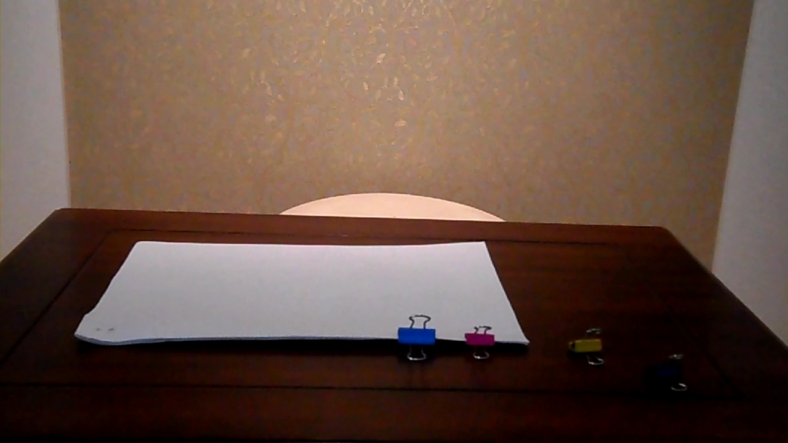
여자가 네 개의 집게를 사용했다.
내 말이 맞나요?

